Slide 1
Птица счастья
Составитель:
Стазаева Ольга Георгиевна,
учитель технологии
МБОУ СОШ № 136
Орджоникидзевского района
г. Екатеринбурга

Slide 2
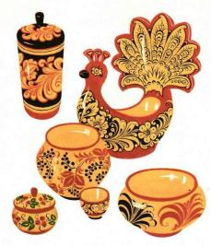
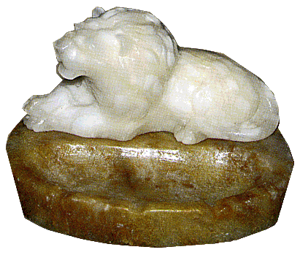
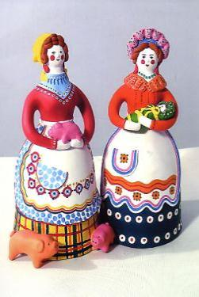
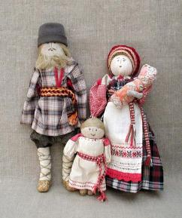
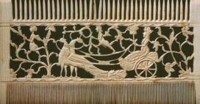
Заголовок слайда
Страна наша богата талантами, глубоки её исторические и культурные корни, и многие виды народного искусства широко известны и высоко ценимы не только у нас, но и за рубежом.
Во многих её уголках – селениях, деревнях, аулах –продолжают жить интереснейшие ремёсла, уходящие корнями в глубокую древность.

Slide 3
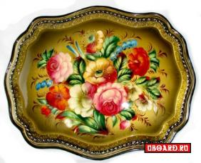
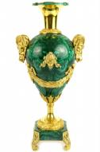
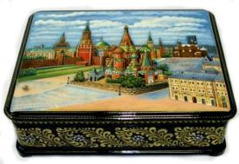
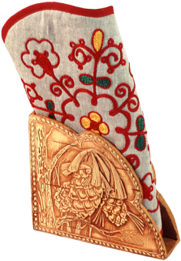
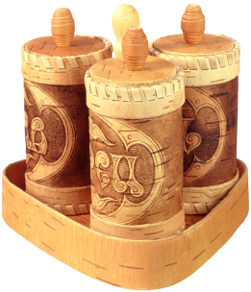
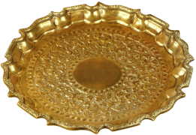
В изделиях народных мастеров – в дереве, камне, глине, на ткани – оживают образы, пришедшие из языческих поверий и легенд, народного эпоса и сказок.

Slide 4
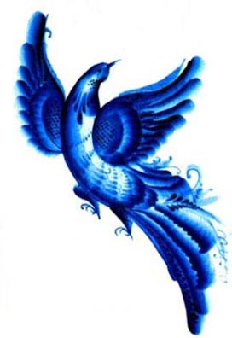
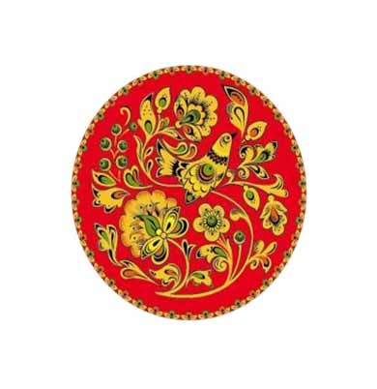
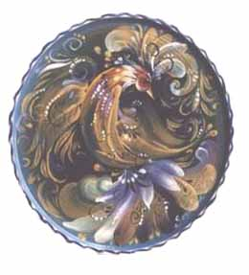
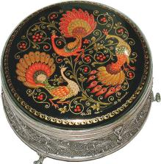
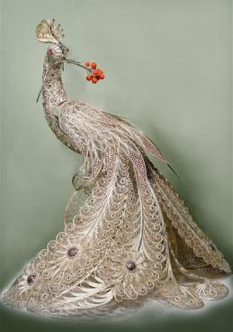
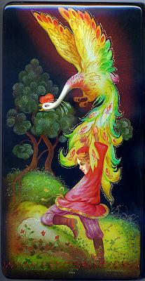
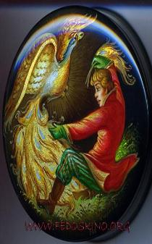
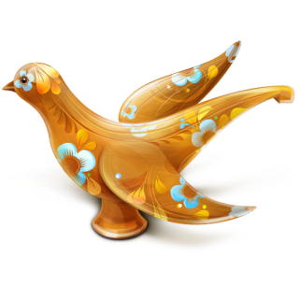
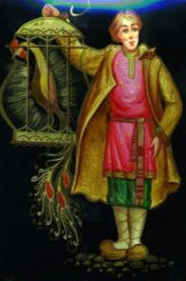
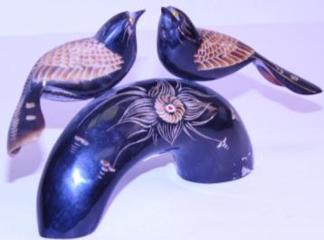
Один из таких образов – п т и ц а.
Птица –сказочный персонаж, который умеет не только красиво петь, но и дарить людям радость!
Изображение птиц на предметах быта (прялках, разделочных досках, избах, вышивке и в народной игрушке ) несло огромный философский смысл и значение.
Эта птица не просто игрушка. Она – сила в руках доброго чуткого мастера.

Slide 5
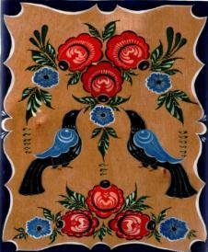
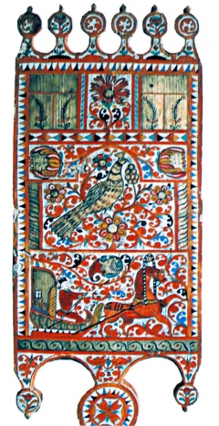
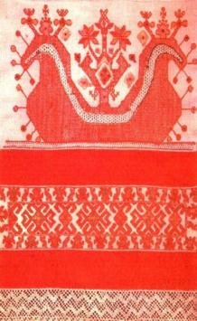
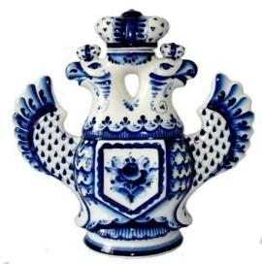
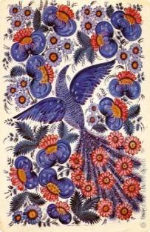
Образ птицы на Руси символизировал семейное
счастье и благополучие.
Издавна птица считается связующим звеном между землей и небом, человеческим и божественным.
Птицу называют еще проводником души.
Летящая птица напоминает солнце - языческий символ животворящего начала.

Slide 6
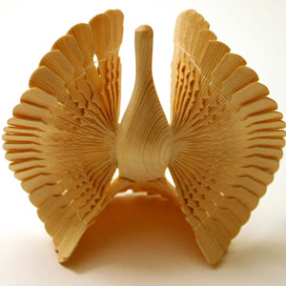
Христианская мифология утверждает, что символ Святого Духа - голубь. Голубь явился Деве Марии в Благовещение, голубь - Святой Дух спускается с небес во время крещения Христа. Поэтому щепная деревянная птица, которую стали делать на Руси еще более трехсот лет назад, приобрела очертания голубя.
В стародавние времена на русском Севере почти в каждом доме висели под потолком деревянные птицы счастья: берегли от напастей, охраняли покой семьи.
Назывались они «драночными», потому что крылья и хвост у них расщеплялись на драночки – тоненькие пластинки.

Slide 7
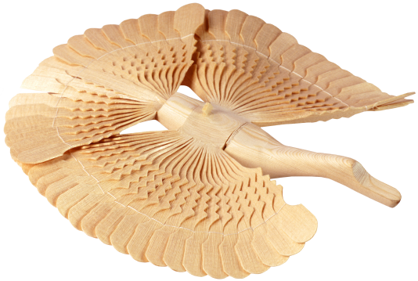
Считается, что эта деревянная птица приносит счастье в любой дом. Когда-то ее, как фамильный тотем-оберег, подвешивали в переднем, красном углу деревянной горницы, где стоял обеденный стол.
По вечерам на него ставили самовар, и резная птица вдруг начинала торжественно вращаться вокруг своей оси.
Медленно кружила она над столом, заглядывая во все уголки избы, как бы проверяя, все ли в порядке, все ли в сборе и не нарушен ли чем семейный лад.

Slide 8
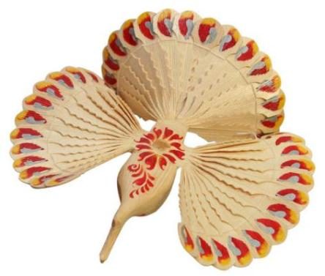
Церковь также благосклонно относится к деревянной птице счастья. Ее вешают в храмах над «вратами рая»: ведь само тело птицы напоминает крест - библейский символ.
Из одного бруска вырезают туловище и голову, из другого - крылья.
Самая ответственная операция - расщепление брусков на тонкие пластинки. Чем тоньше пластинки, тем ажурнее будет птица.
Бруски соединяют друг с другом. Потом «распускают» перья. Причудливый изгиб крыльев и хвоста задает сама структура дерева.

Slide 9
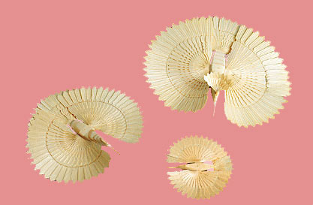
Щепная птица традиционно ни окрашивается, ни покрывается лаком, потому что именно «живое» дерево благотворно влияет на человека. Со временем оно приобретает красивый бронзовый цвет. Мифическая птица хорошо вписывается в любой интерьер.
Расположение вблизи источника света придает её полету дополнительное очарование: лучи проходят сквозь тончайшие перья, образуя причудливые тени. Сейчас птицу изготовляют из сосновой щепы.
Животворная энергетика чистого соснового дерева, тепло рук мастера и хорошее настроение обязательно передадутся людям, в чьих домах поселится эта птица.

Slide 10
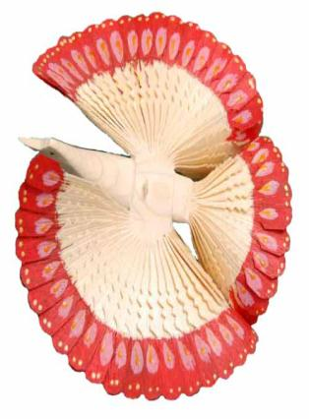
ЛЕГЕНДА
Сказывали старики, в одной семье, живущей в такой таежной избушке, ребенок захворал тяжелой болезнью, против которой знахари оказались бессильны. Лежал он, укрытый звериными шкурами, дело было в конце зимы, а отец его сидел и делал дранки для корзины. Ребенок, устав, видно лежать в душной избе, спросил: «Татку, а скоро лето?».
.
«Скоро, скоро, сынок, еще немножко, и будет лето», – ответил отец, и ему пришла в голову мысль подвесить под потолок птицу, чтобы сыну казалось, будто птицы уже прилетели.

Slide 11
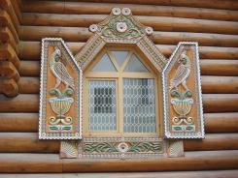
«А я тебе сейчас сделаю лето», – сказал он – и сделал птицу: головка, крылышки, хвост – все при ней, как у настоящей
Подвесил ее к потолку у камелька, и птица вдруг ожила: закружилась, крылья ее задвигались в струях горячего воздуха, который шел от камелька.
Ребенок заулыбался и стал быстро поправляться. Заходили соседи, спрашивали, чем же вылечили ребенка. Узнав про птицу, стали просить хозяина, чтобы он вырезал такую же и им. Так приписали деревянной птице чудодейственную силу и стали называть ее «святым духом», хранительницей детей, символом семейного счастья.

Slide 12
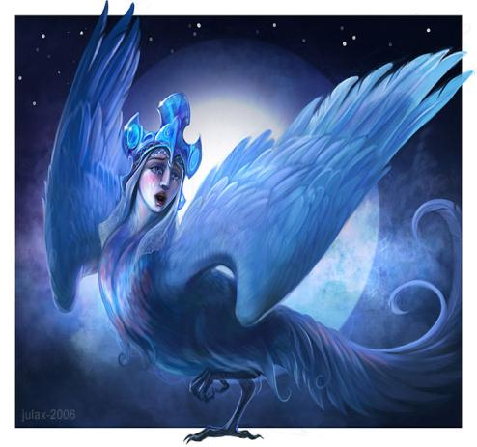
Птица счастья - Гамаюн
Посланница славянских богов, их глашатай. Она поет людям божественные гимны и провозвещает будущее тем, кто согласен слушать тайное.
В старинной
«Книге, глаголемой Козмография» на карте изображена круглая равнина земли, омываемая со всех сторон рекою-океаном. На восточной стороне означен «остров Макарийский, первый под самым востоком солнца, близ блаженного рая; потому его так нарицают, что залетают в сей остров птицы райские Гамаюн и Феникс и благоухание износят чудное». Когда летит Гамаюн, с востока солнечного исходит смертоносная буря.
Гамаюн все на свете знает о происхождении земли и неба, богов и героев, людей и чудовищ, зверей и птиц.
По древнему поверью, крик птицы Гамаюн
предвещает счастье

Slide 13
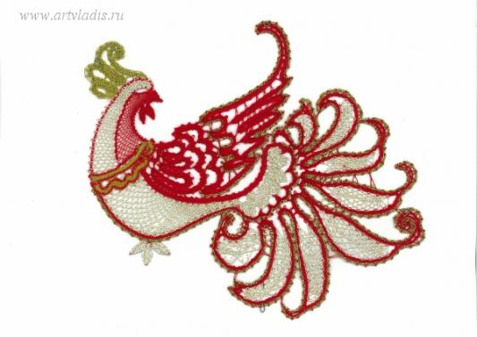
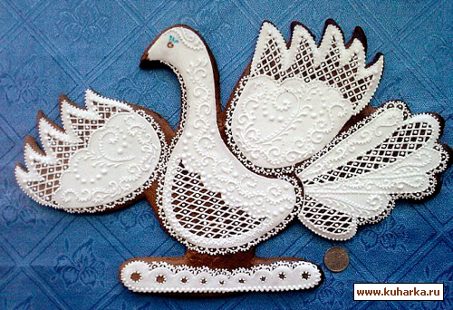
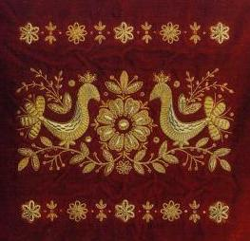
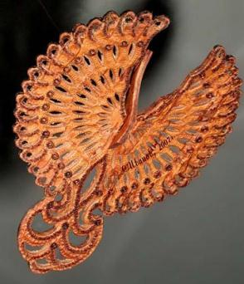
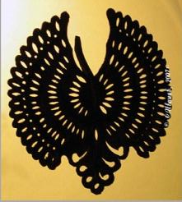
И в наше время образы птиц вдохновляют мастеров. В разных техниках, в разных материалах оживает птица счастья и несет людям радость и надежду.

Slide 14
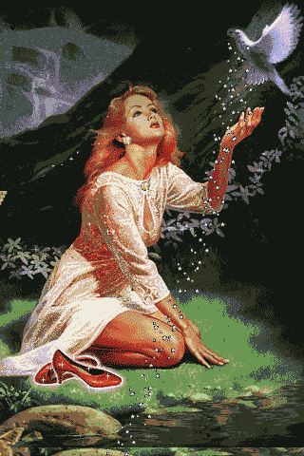
Птица счастья садится только
на открытую ладонь

Slide 15
Интернет-ресурсы
http://www.germany.ru/photos/774246.big.jpg
http://vlad-japan.narod.ru/Culture/dimkov/doll3.jpg
http://img-fotki.yandex.ru/get/3908/xoxllloma.0/0_1ea54_35044ea8_L
http://img-fotki.yandex.ru/get/5904/valenta-mog.fb/0_6a859_e9cd48ae_L.jpg
http://img-fotki.yandex.ru/get/5007/valenta-mog.fb/0_6a85e_2b5364_orig.jpg
http://img-fotki.yandex.ru/get/4607/valenta-mog.fb/0_6a86a_f850cc66_orig.jpg
http://uboard.ru/upload/normal/narodnye_promysly__hohloma_gzhel_matreshki_28369.jpeg
http://img-fotki.yandex.ru/get/4909/valenta-mog.fc/0_6a872_fb9d97f2_orig.jpg
http://makler.spb.ru/images/images8/96786_99c21.jpg
http://img-fotki.yandex.ru/get/4809/valenta-mog.fb/0_6a85b_7a58f5fb_orig.jpg
http://www.liveinternet.ru/users/alevtina-09/post161932601/
http://thisislife.ucoz.ru/Oldmen/2011/image_4cdd00be4ab93.jpg_2.jpg
http://studio-biz.ru/uploads/posts/2011-03/1300289521_22.gif
http://www.nivasposad.ru/school/homepages/all_arhiv/2001/russian_art/gzel1/ptica.jpg
http://i.allday.ru/uploads/posts/2009-03/1237738885_chinese-ornaments2.jpg
http://img-fotki.yandex.ru/get/5700/v-kashenko2010.bb/0_4e5cf_19e1dd2f_L.jpg
http://www.msk-ru.ru/published/publicdata/MECONG11/attachments/SC/products_pictures/P1110191_enl.JPG
http://russif.rin.ru/pictures/4250.jpg

